Slide 1
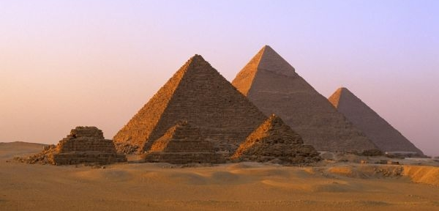
Sedm divů světa
Andrea

Slide 2
Sedm divů světa jsou:
Architektonická a umělecká díla starověku.
Jejich seznam sestavil helénistický spisovatel Filión Byzantský 3.-2. St. př. n. l.

Slide 3
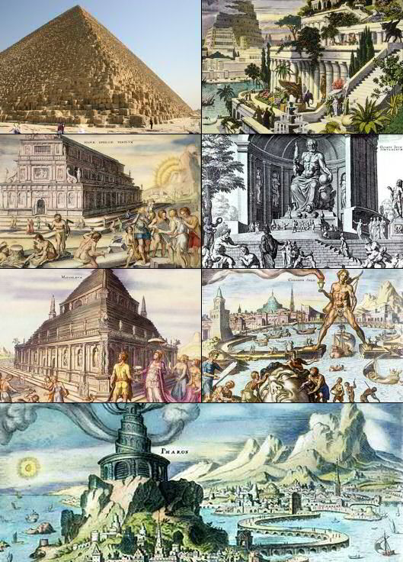

Slide 4
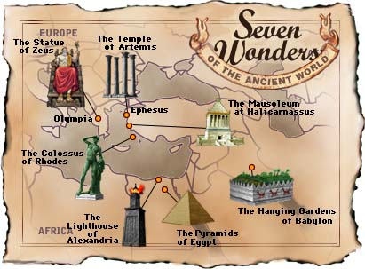

Slide 5
1. Egyptské pyramidy
Jediný div světa, který se dochoval do dnešní doby.
První pyramida vystavěna již kolem roku 2550 př. n. l.
Stavěly se z hliněných nepálených cihel.
Sloužily jako hrobky panovníků.
V Egyptě se jich nachází přes 100.

Slide 6
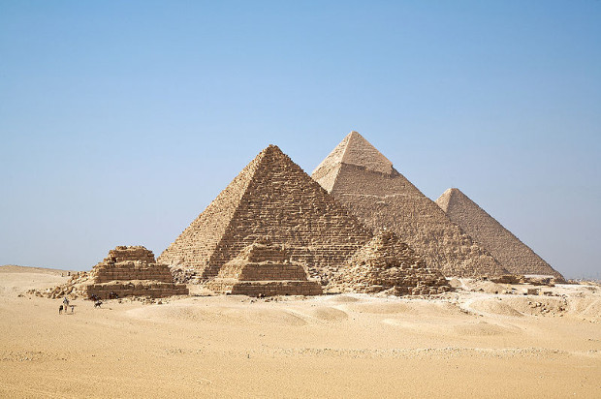

Slide 7
2. Visuté zahrady královny Semiramis
Nacházely se v Babylóně.
Byly údajně vystavěny kolem roku 600 př. n. l.
Nemáme důkaz, že skutečně existovaly, informace čerpáme jen z pověstí.
Zahrady tvořilo sedm teras a na každé z nich byla jedna zahrada.
Terasy budily dojem, jako by se vznášely, tak vznikl název „Visuté zahrady.“

Slide 8
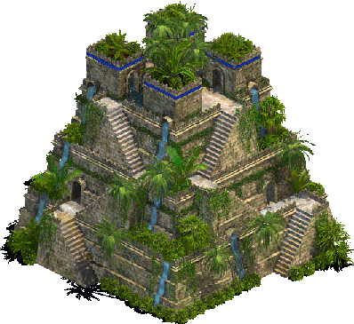

Slide 9
3. Fédiův Zeus
Se nacházel v Olympii.
Diova socha je považována za naprostý vrchol lidské schopnosti tvarovat kov a kámen.
Byla náboženským centrem při olympijských hrách.
Chrám, ve kterém byla socha umístěna, byl spolu s ní vybudován kolem let 468-456 př. n. l.
Roku 394 byla socha převezena do Konstantinopole, zde jí roku 475 zničil požár a zmizela beze stopy.

Slide 10
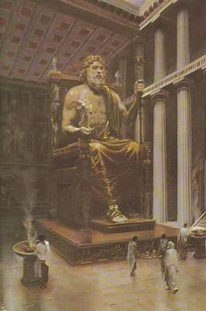

Slide 11
4. Artemidin chrám v Efesu
Byl vybudován v Efesu na pobřeží Malé Asie.
Nechal ho vybudovat král Kroisos.
V chrámu byla svatyně se zlatou sochou bohyně Artemis ze zlata, stříbra a ebenu.
V den narození Alexandra Makedonského podpálil chrám Hérostratos kvůli tomu, aby se o něm psalo v dějinách.
Po několika letech nechal Alexandr Makedonský znovu vybudovat stejný chrám a v roce 250 př. n. l. byl chrám hotov.

Slide 12
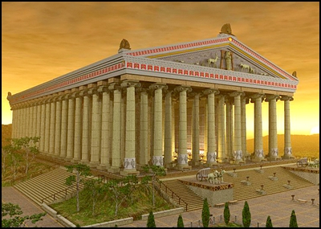

Slide 13
5. Mauzoleum v Halikarnassu
Bylo vystavěno roku 351 př. n. l.
Bylo tvořeno podstavcem z mramoru, na něm stál pohřební chrám obklopený 36-ti sloupy, které držely 24 stupňovitou pyramidu.

Slide 14
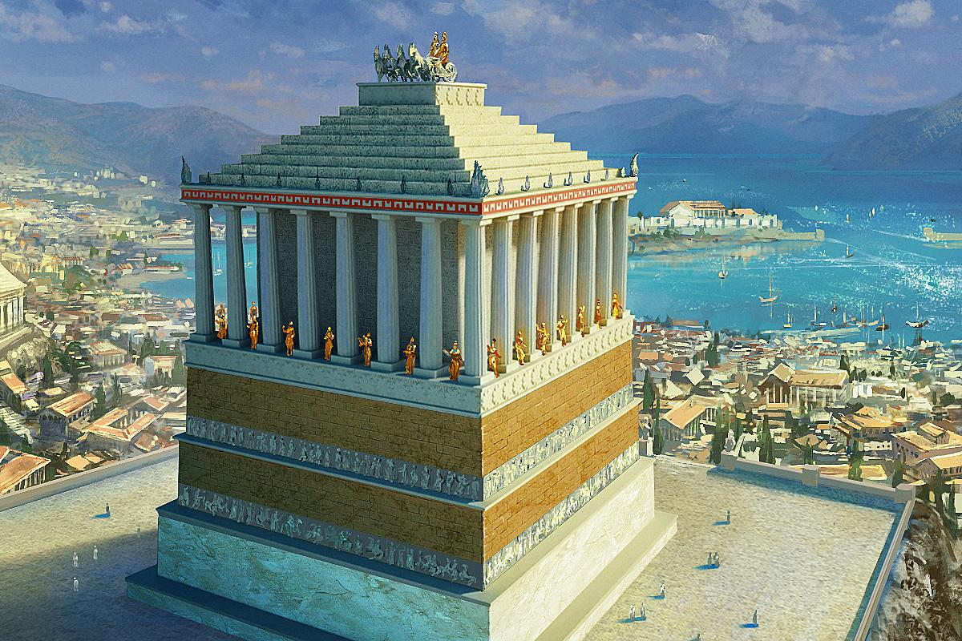

Slide 15
6. Rhódský kolos
Byl vystavěn kolem let 292-280 př. n. l.
Vyrobil jej sochař Charés.
Do roku 1886 byl nejvyšší sochou světa, poté byl překonán sochou svobody.

Slide 16
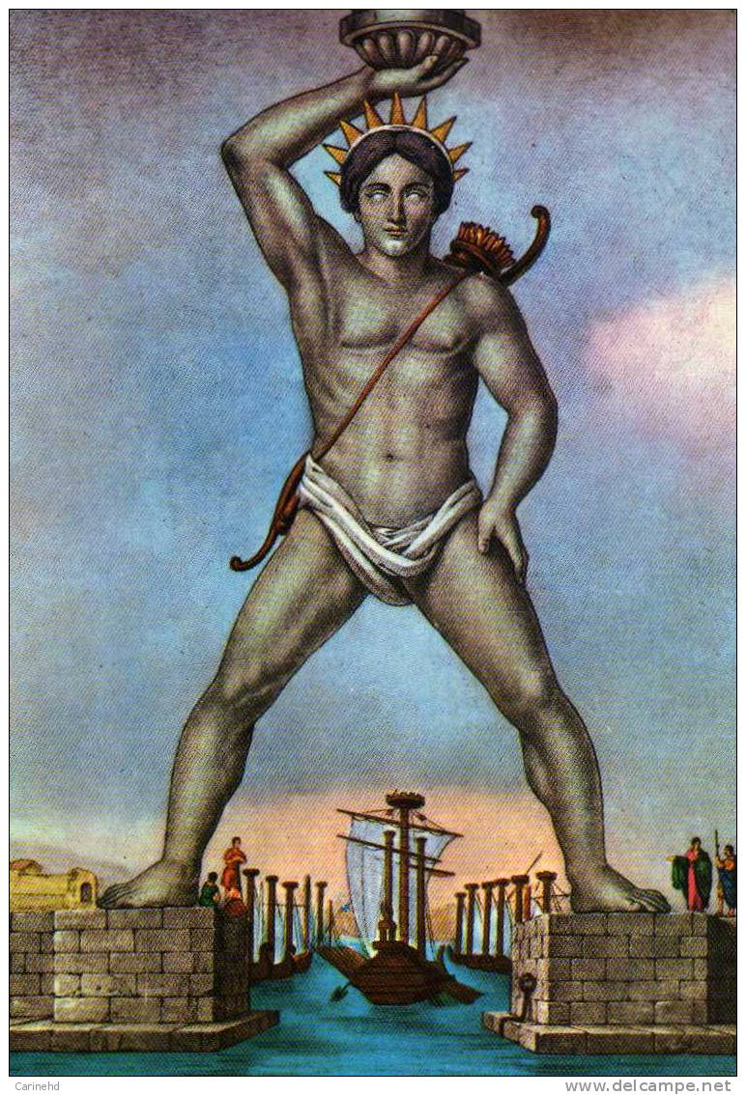

Slide 17
7. Maják na ostrově Faru
Byl postaven kolem roku 300 př. n. l.
Hlavním stavitelem byl architekt jménem Sostratu.
Maják stál na ostrůvku Faraos poblíž města Alexandrie.
Byl používán přes 1700 let, zbořilo ho až zemětřesení v roce 1303.

Slide 18
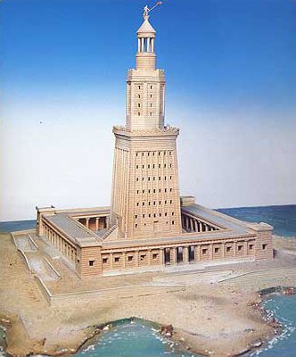
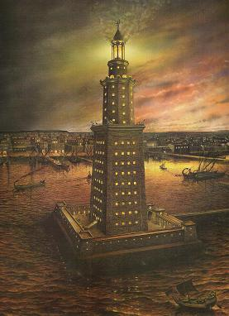

Slide 19
Děkuji za pozornost ☺
Andrea

